Slide 1
Trường Tiểu học Gia Thượng
Môn Khoa học – Lớp 5
Giáo viên: Trịnh Thị Diệu Linh
Lớp: 5A4

Slide 2
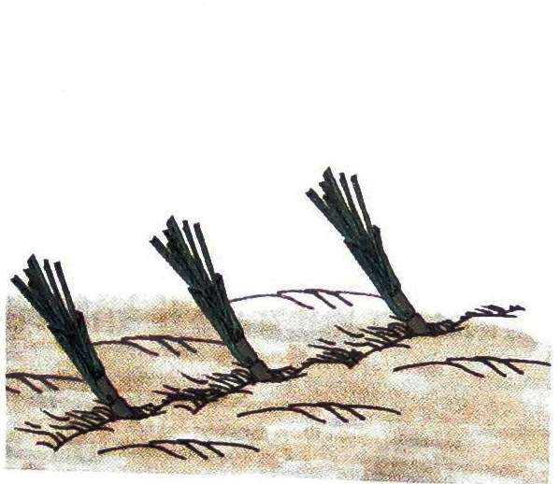
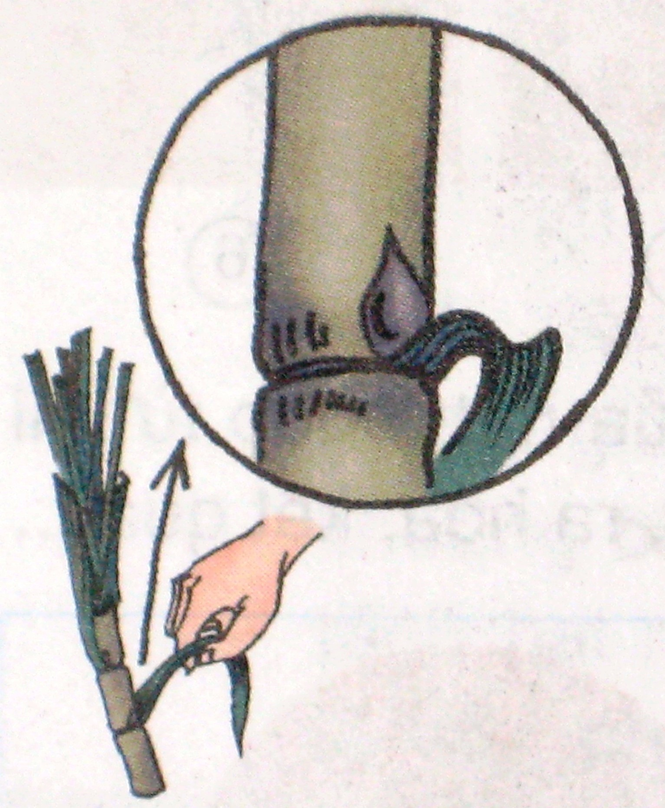
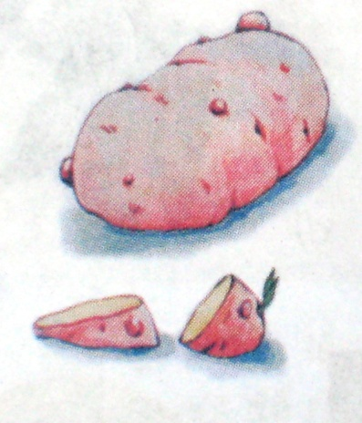
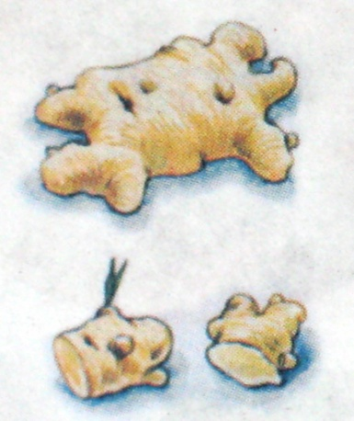
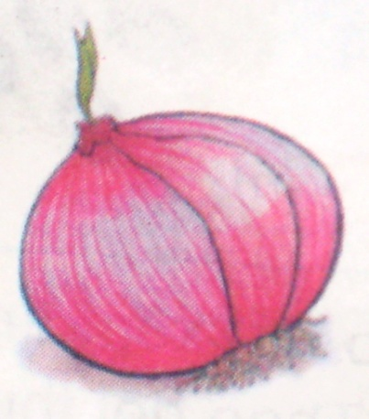
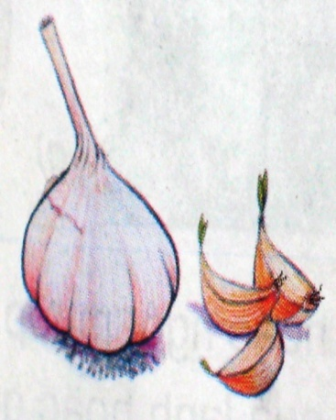
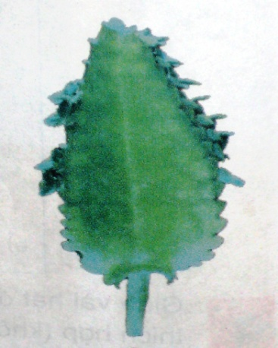
Khoa học:
Kiểm tra bài cũ:
+ Kể tên một số cây được mọc ra từ bộ phận của cây mẹ?
+ Chồi có thể mọc ra từ vị trí nào trên củ khoai tây,
gừng, hành tỏi và lá bỏng?

Slide 3
Khoa học:
Bài 55: Sự sinh sản của động vật
1. Sự sinh sản của động vật.
*Đọc mục bạn cần biết và thảo luận theo nhóm 4
*Nhóm 1+2:
1. Đa số động vật được chia thành mấy giống? Đó là những giống nào?
2. Cơ quan nào của động vật giúp ta phân biệt được giống đực và giống cái?
* Nhóm 3+4:
3.Cơ quan sinh dục đực tạo ra gì?Cơ quan sinh dục cái tạo ra gì?
4. Thế nào là sự thụ tinh ở động vật?
* Nhóm 5+6:
5. Hợp tử phát triển thành gì?
6. Cơ thể mới của động vật có đặc điểm nào?

Slide 4
Khoa học:
Bài 55: Sự sinh sản của động vật
1. Sự sinh sản của động vật.
* Động vật được chia thành hai giống:
Giống đực
Tinh trùng
Hợp tử
Giống cái
Trứng
(Sự thụ tinh)
Hợp tử phân chia nhiều lần và phát triển thành
cơ thể mới, mang những đặc tính của bố và mẹ.

Slide 5



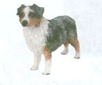
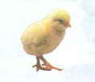
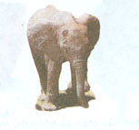
Khoa học:
Bài 55: Sự sinh sản của động vật
1. Sự sinh sản của động vật.
Kết luận:
* Động vật được chia thành hai giống:
Giống đực
Tinh trùng
Hợp tử
Giống cái
Trứng
(Sự thụ tinh)
- Hợp tử phân chia nhiều lần và phát triển thành cơ thể mới, mang những đặc tính của bố và mẹ.
Nòng nọc
ThạchSùng
Con sâu
2. Các cách sinh sản của động vật.
2. Nói tên những con vật có trong hình. Con nào nở
ra từ trứng, con nào vừa đẻ ra đã thành con?
Con chó
Con gà
Con voi

Slide 6
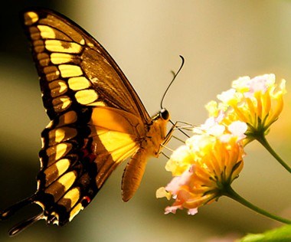
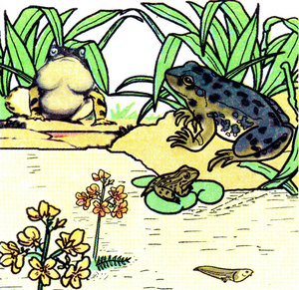
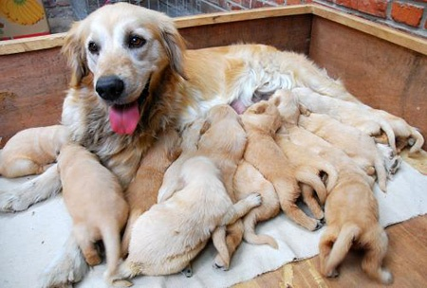
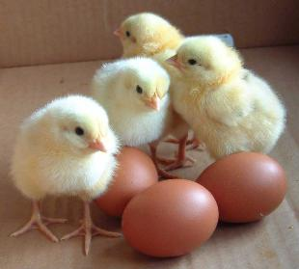
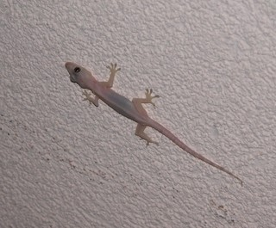
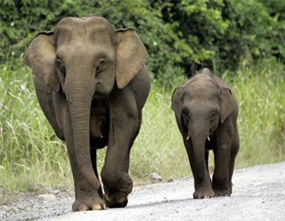
Khoa học:
Bài 55: Sự sinh sản của động vật
1. Sự sinh sản của động vật.
Kết luận:
* Động vật được chia thành hai giống:
-Những loài động vật khác nhau thì có cách sinh sản khác nhau: có loài đẻ trứng, có loài đẻ con.
Giống đực
Tinh trùng
Hợp tử
Giống cái
Trứng
(Sự thụ tinh)
- Hợp tử phân chia nhiều lần và phát triển thành cơ thể mới, mang những đặc tính của bố và mẹ.
Con vật nở ra từ trứng
Con vật đẻ ra đã là con
2. Các cách sinh sản của động vật.
Kết luận:
1
2
3
4
5
6

Slide 7
Trò chơi ai nhanh ai đúng!
Mỗi nhóm cử ra 1 bạn, lần lượt mỗi bạn trong đội lên viết tên một con vật có trong hình vào cột sao cho đúng với cách sinh sản của con vật đó. Sau đó về đưa phấn cho bạn tiếp theo lên viết (trong thời gian 4 phút) Đội nào viết được nhiều tên các con vật và viết đúng cột thì đội đó giành chiến thắng.

Slide 8

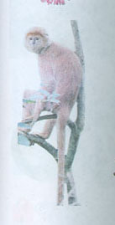

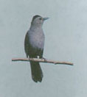
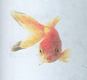

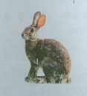

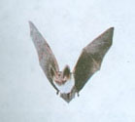


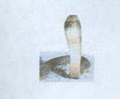


Trò chơi "Ai nhanh, ai đúng!"
5
4
3
2
1
0
HẾT GIỜ
Thi kể tên những con vật đẻ trứng,
những con vật đẻ con.

Slide 9
Trò chơi "Ai nhanh, ai đúng!"
Đáp án đúng
Tên các con vật đẻ trứng | Tên các con vật đẻ con
Cá vàng
Rắn
Chuột
Cá heo
Cá sấu
rùa
Dơi
Khỉ
Thỏ
Chim
Bướm

Slide 10
Vẽ tranh các con vật có trong bài hát

Slide 11



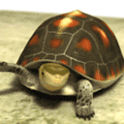



BACK
BẮT ĐẦU

Slide 12
Khoa học:
Bài 55: Sự sinh sản của động vật
1. Sự sinh sản của động vật.
Kết luận:
* Động vật được chia thành hai giống:
Giống đực
Tinh trùng
Hợp tử
Giống cái
Trứng
(Sự thụ tinh)
-Hợp tử phân chia nhiều lần và phát triển thành cơ thể mới, mang những đặc tính của bố và mẹ.
2. Các cách sinh sản của động vật.
Kết luận:
-Những loài động vật khác nhau thì có cách sinh sản khác nhau: có loài đẻ trứng, có loài đẻ con.

Slide 13




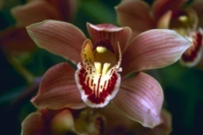
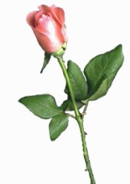
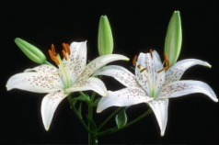





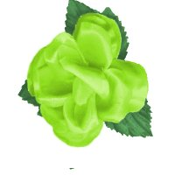

XIN CHÂN THÀNH CẢM ƠN VÀ KÍNH CHÚC SỨC KHOẺ CÁC THẦY GIÁO, CÔ GIÁO!

